Slide 1
ゲーム数学
第2回

Slide 2
本日の授業
数学基礎の復習
ゲーム開発でもよく使われる数学
ゲームを作るための道具、を使うための数学

Slide 3
はじめに
掛け算、割り算の表記は プログラムでの表記を行います
×(かける) → * (アスタリスク)
÷(わる) → / (スラッシュ)
+(たす)、-(ひく) は同じ

Slide 4
練習問題
4 + 6 = 10
9 – 3 = 6
7 * 8 = 56
9 / 3 = 3

Slide 5
小数
0,1,2といったはっきりした数(整数)でなく、 1と2の間、などを表したいときに使う
整数部、小数点、小数部で構成される
例12.345
1 | 2 | . | 3 | 4 | 5
整数部 |  | 小数点 | 小数部
十の位 | 一の位 |  | 小数第一位 | 小数第二位 | 小数第三位

Slide 6
練習問題
21.34 + 7.72 = 29.06
6.871 - 0.532 = 6.339
23.8 * 0.15 = 3.57
74.75 / 2.3 = 32.5

Slide 7
負の数
0よりも小さい数のこと
0は負の数ではない
0より大きい数は正の数という
数字の前に-(マイナス)をつけて表す
-64

Slide 8
負の数の計算
負の数と正の数を掛け算した結果は負の数
-2 * 2 = -4
割り算も同様 -2 / 2 = -1
負の数と負の数を掛け算した結果は正の数
-2 * -2 = 4
割り算も同様 -2 / -2 = 1

Slide 9
絶対値
数字の符号(+-)を除いた値
-3の絶対値は3
3(+3)の絶対値は3
0の絶対値は0
英語だとAbsolute Value
プログラムでは略してabsと書かれることがある

Slide 10
練習問題
-4 + (-5) = -9
-6 - (-5) = -1
3 * (-4) = -12
-6 / (-2) = 3
-11の絶対値は？ = 11

Slide 11
割合
比べられる量/もとにする量 で表す数
ポケモン150種類のうち、30種類をゲットしている場合、コンプ率は 30/150=0.2
野球で5回打席に立って2回ヒットを打った場合、打率は 2/5=0.4

Slide 12
割合の表現方法
割合には複数の表現方法がある
ゲーム開発でよく使用されるのは小数
実際に表示するときに*100して%にする
百分率(%) | 100% | 10% | 1% | 0.1%
小数 | 1.0 | 0.1 | 0.01 | 0.001
歩合 | 10割 | 1割 | 1分 | 1厘

Slide 13
練習問題
次の百分率で表された割合を小数に直せ
100% = 1.0
55% = 0.55
0.1% = 0.001

Slide 14
累乗
累乗とは？
同じ数字を何回か掛け合わせる計算のこと
例.
・2*2
・3*3*3*3*3
・(-4)*(-4)*(-4)

Slide 15
累乗の書き方
3を4回かける場合、3の右上に小さく4と書き、 3の4乗と読む
3*3*3*3→3⁴
3を100回かけたい場合は3¹⁰⁰と書けば済む！

Slide 16
累乗の例
2*2 →2² 2の2乗
3*3*3*3*3 →3⁵ 3の5乗
(-4)*(-4)*(-4) →(-4)³ -4の3乗

Slide 17
練習問題
3³ = 3*3*3 = 27
11² = 11*11 = 121
(-4)³ = (-4)*(-4)*(-4) = -64

Slide 18
2の累乗
プログラム、コンピュータでは2の累乗が頻繁に出てくるので ある程度覚えるのがオススメ！
これも覚えておくことをオススメ
16×16 = 2⁴×2⁴ = 2⁸ = 256
256×256=65536
2¹⁰ | 2⁹ | 2⁸ | 2⁷ | 2⁶ | 2⁵ | 2⁴ | 2³ | 2² | 2¹
1024 | 512 | 256 | 128 | 64 | 32 | 16 | 8 | 4 | 2

Slide 19
？の2乗
2桁の数字の2乗もある程度覚えておくと効率アップ！
20² | 19² | 18² | 17² | 16² | 15² | 14² | 13² | 12² | 11²
400 | 361 | 324 | 289 | 256 | 225 | 196 | 169 | 144 | 121

Slide 20
素数
素数とは？
2以上の数で、1とその数でしか割ることのできない数
例.
2 →1と2でしか割ることができないので素数
3 →1と3でしか割ることができないので素数
4 →1と4の他、2で割ることができるので素数ではない
5 →1と5でしか割ることができないので素数

Slide 21
練習問題
次の数が素数か素数でないか答えよ
6 1,6,2,3で割ることができる 素数ではない
13 1,13以外で割ることができない 素数
17 1,17以外で割ることができない 素数
87163541371843143512
2で割ることができるので素数ではない

Slide 22
素数か判定するテクニック
1の位が偶数 2で割ることができる
1の位が5か0 5で割ることができる
各桁の数字の合計が3で割れる場合、3で割ることができる
例.162483
1+6+2+4+8+3=24
24は3で割ることができるので162483は3で割ることができる
(162483/3=54161)

Slide 23
累乗の復習
3² = 3*3 = 9
(-3)² = (-3)*(-3) = 9
12² = 12*12 = 144
(-12)² = (-12)*(-12) = 144

Slide 24
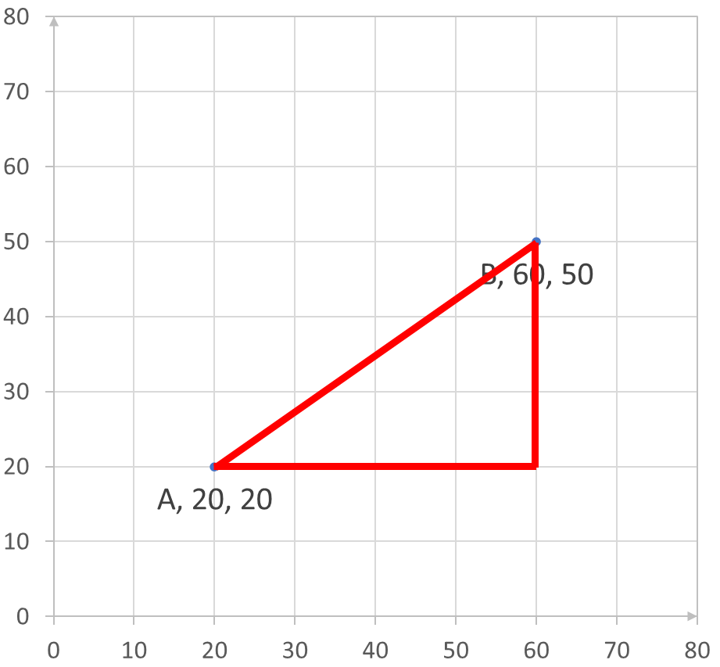
モンストを作りたい

Slide 25
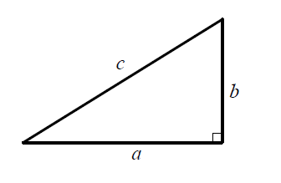
三平方の定理
三平方の定理(ピタゴラスの定理)
c²=a²+b²
a²+b²で求められるのはc²
c²からcを求めるには？

Slide 26
平方根
平方根とは？
2乗するとその数字になる数のこと
？
2乗の逆の計算をすること

Slide 27
平方根とは？
3² = 3*3 = 9
(-3)² = (-3)*(-3) = 9
12² = 12*12 = 144
(-12)² = (-12)*(-12) = 144
9の平方根は？ 3,-3
144の平方根は？ 12,-12

Slide 28
練習問題
4² = 4*4 = 16
11² = 11*11 = 121
(-7)² = (-7)*(-7) = 49
16の平方根は？ 4,-4
49の平方根は？ 7,-7
81の平方根は？ 9,-9

Slide 29
平方根が整数にならない？
じゃあ2の平方根は？
1² = 1*1 = 1
←このあたり？
2² = 2*2 = 4
1の平方根は1、4の平方根2ということは
2の平方根は1と2の間？

Slide 30
2の平方根を探す
1.5² = 1.5*1.5 = 2.25 もう少し小さい…
1.4² = 1.4*1.4 = 1.96 もう少し大きい…
1.45² = 1.45*1.45 = 2.1025 もう少し小さい…
1.42² = 1.42*1.42 = 2.0164 もう少し小さい…
1.415² = 1. 415*1. 415 = 2.002225 もう少し小さい…
1.414² = 1. 414*1. 414 = 1.999396 もう少し大きい…

Slide 31
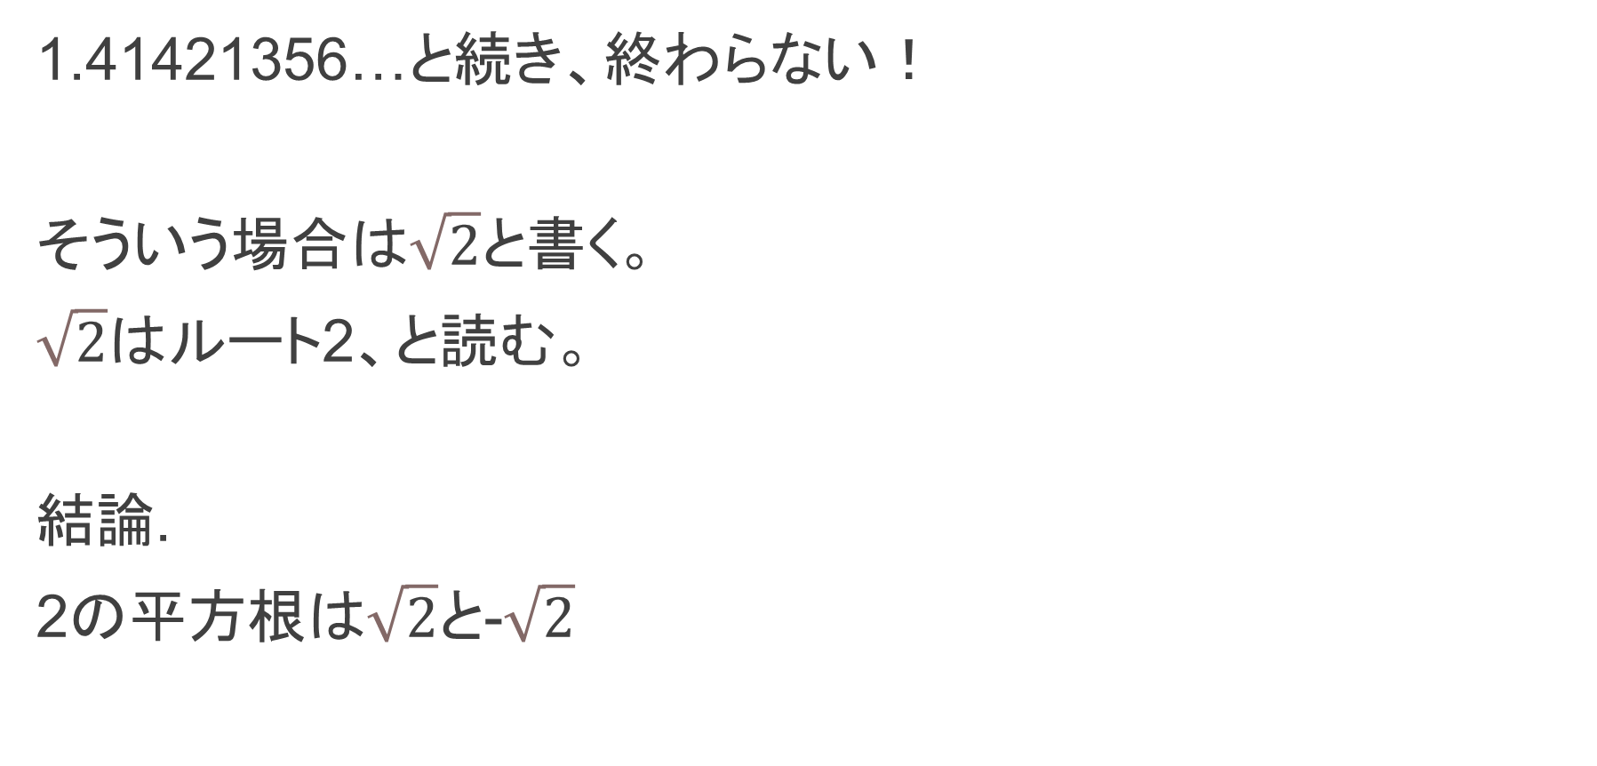
2乗してぴったり2になる数字？
1.41421356…と続き、終わらない！
そういう場合は$\sqrt{2}と書く$。
$\sqrt{2}$はルート2、と読む。
結論.
2の平方根は$\sqrt{2}$と-$\sqrt{2}$

Slide 32
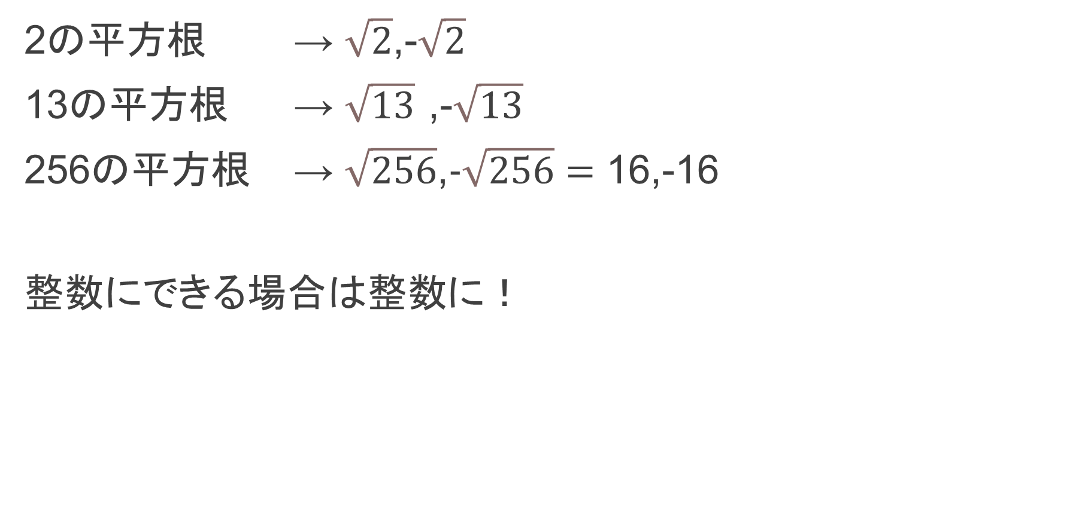
平方根の例
2の平方根 → $\sqrt{2}$,-$\sqrt{2}$
13の平方根 → $\sqrt{13}$ ,-$\sqrt{13}$
256の平方根 → $\sqrt{256}\text{,}−\sqrt{256}=$ 16,-16
整数にできる場合は整数に！

Slide 33
？の2乗
2桁の数字の2乗もある程度覚えておくと効率アップ！
20² | 19² | 18² | 17² | 16² | 15² | 14² | 13² | 12² | 11²
400 | 361 | 324 | 289 | 256 | 225 | 196 | 169 | 144 | 121

Slide 34
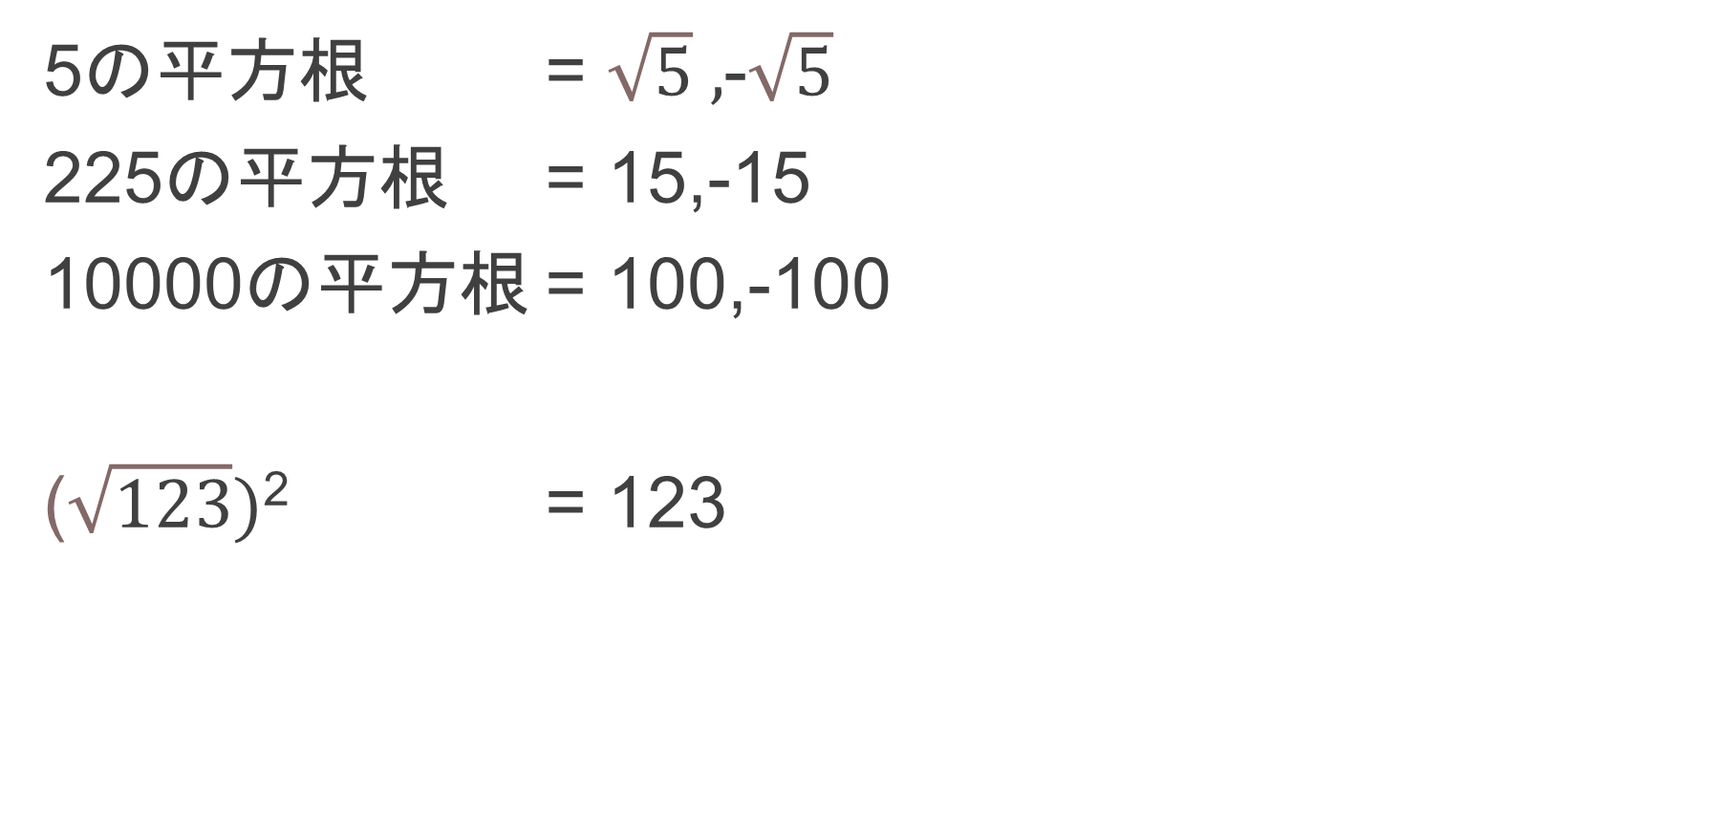
練習問題
5の平方根 = $\sqrt{5} ,$-$\sqrt{5}$
225の平方根 = 15,-15
10000の平方根 = 100,-100
($\sqrt{123})$² = 123

Slide 35
補足
225の平方根 中学、高校での解き方
・225を素因数分解する
225 = 3² * 5²
・式を変換する
3² * 5² = 3*3*5*5 = (3*5)*(3*5) =(3 * 5)² = 15²

Slide 36
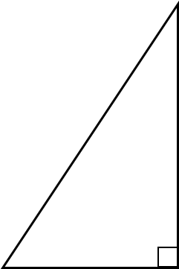
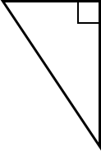


練習問題
c²=a²+b²
斜辺の長さを求めよ
2
6²+8² =
36+64=100
c²=100
c=$\sqrt{100}$=10
2²+3² =
4+9=13
c²=13
c= $\sqrt{13}$
3
8
6

Slide 37
平方根の利用例
三平方の定理(ピタゴラスの定理)
c²=a²+b²
a²+b²で求められるのは c²なのでその平方根がcとなる

